Slide 1
Nano!Nano!Nano!
Виконала: Ялі Анастасія
учениця 9 класу
Керівник: Муцко
Олена Василівна

Slide 2
Головна мета роботи: ознайомлення з нанотехнологіями, підвищення інформованості учнів
Основна задача: з'ясування застосування нанотехнологій в різних галузях і розповідь про те, чи можуть нанотехнології бути небезпечними для людини

Slide 3
Нанотехнології - це технології, які маніпулюють речовиною на рівні атомів і молекул

Slide 4
Нанотехнології - це не просто окрема частина знань, це масштабна, всебічна галузь досліджень, пов'язаних з фундаментальними науками

Slide 5
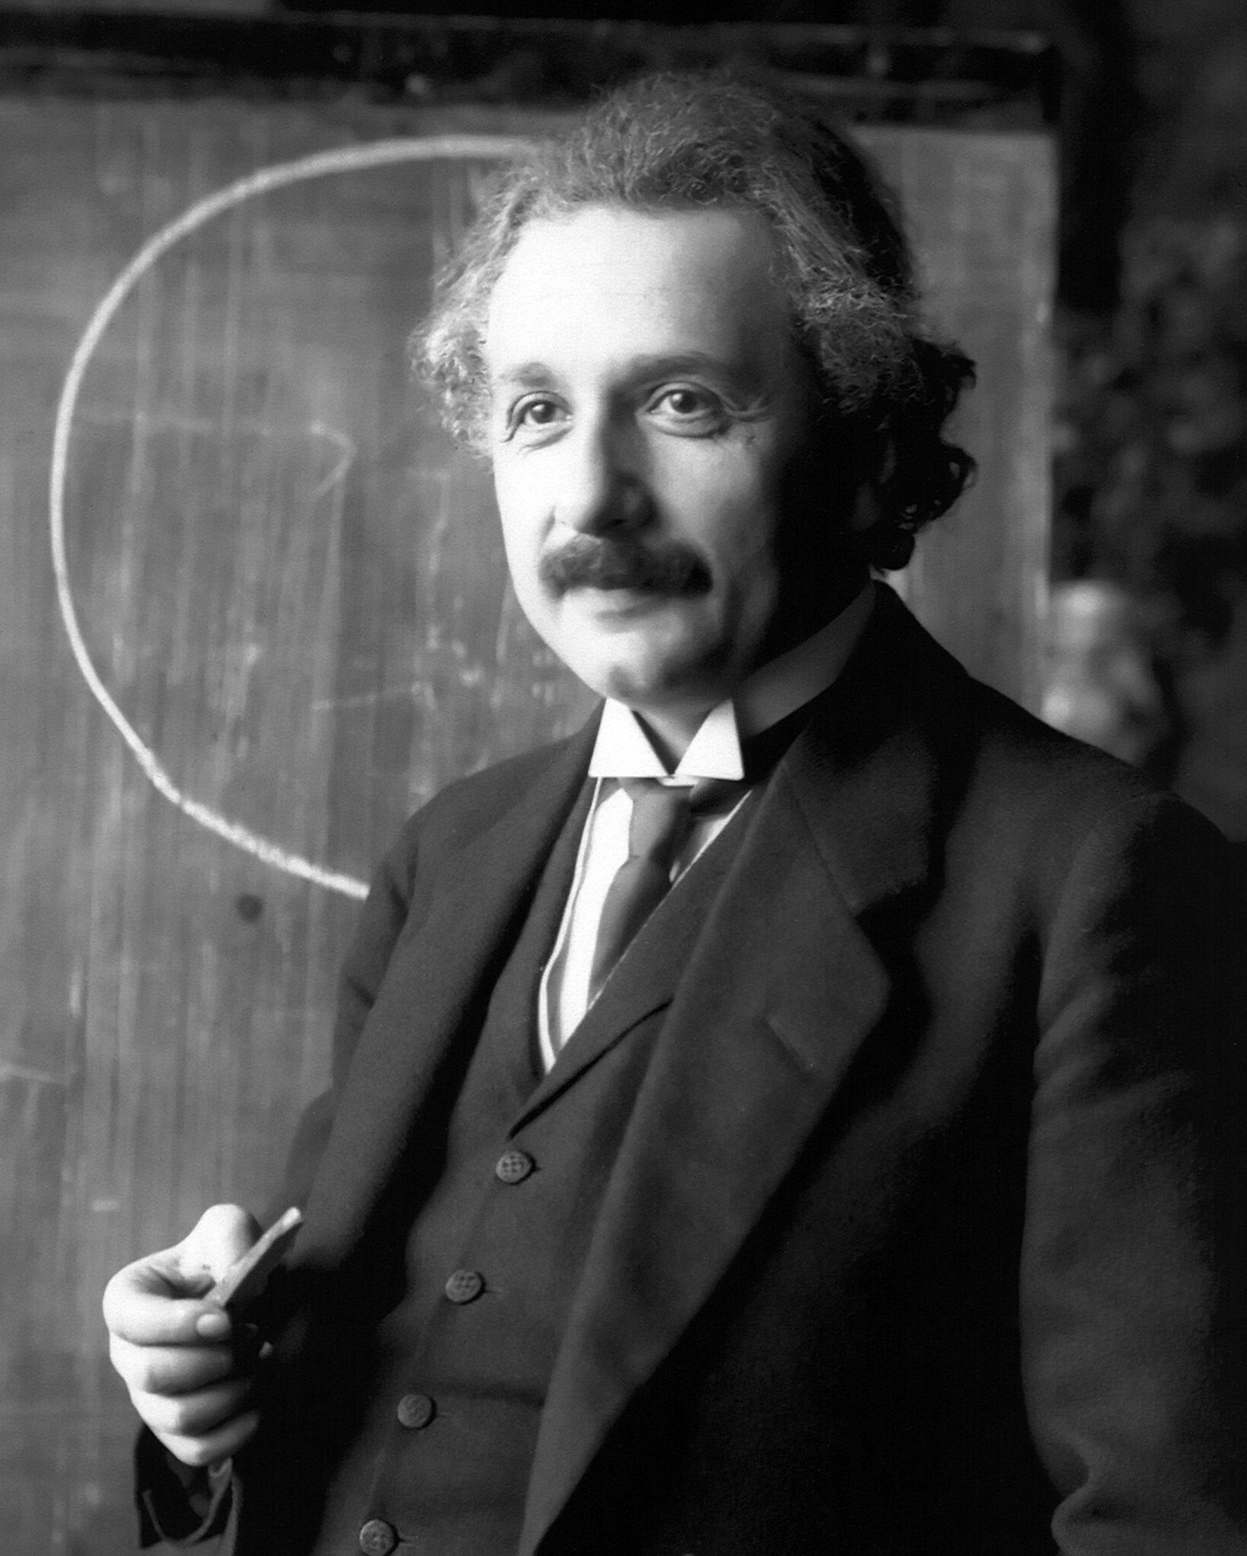
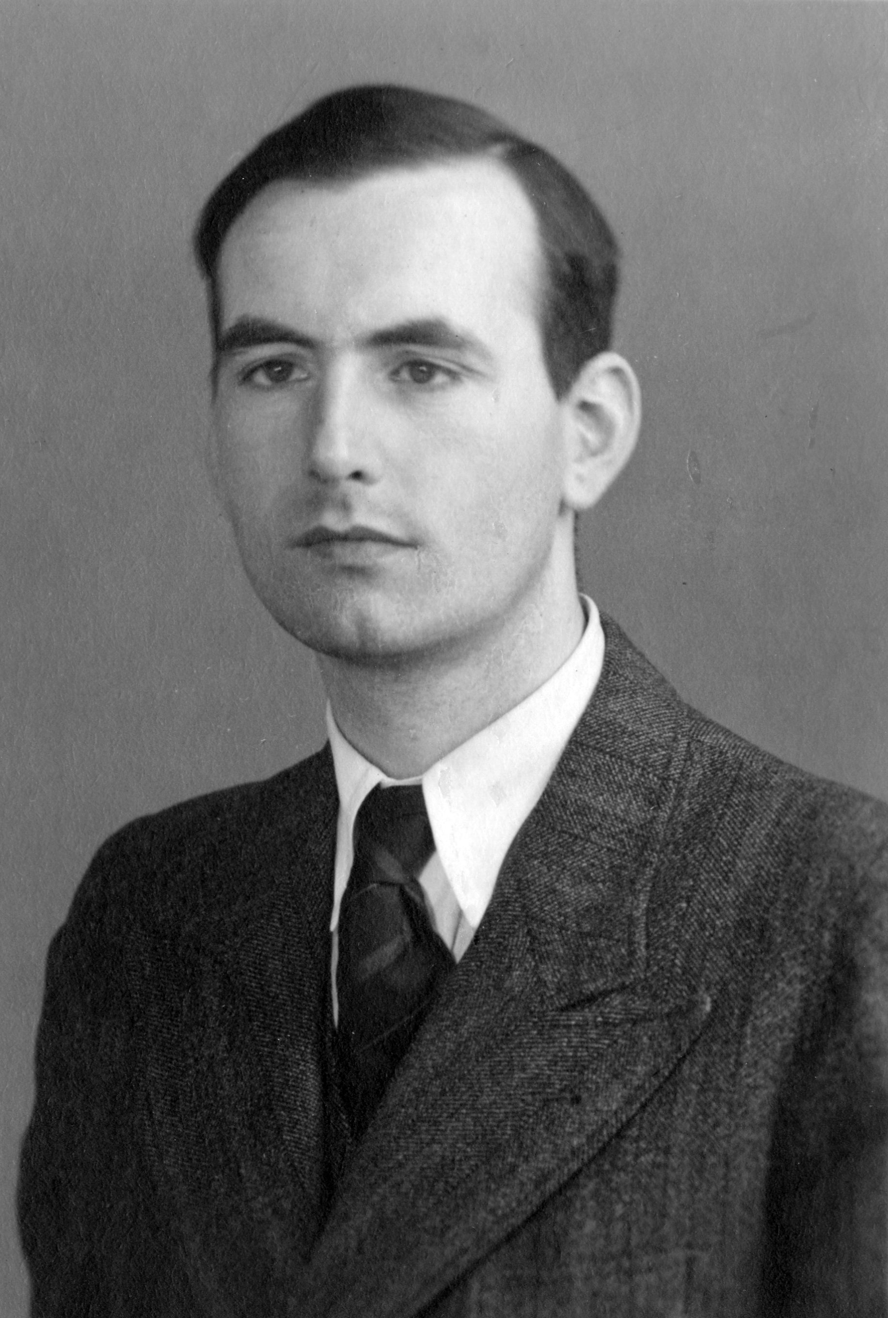
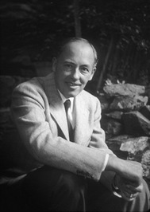
Вчені, які зробили внесок в розвиток нанотехнологій
Альберт Ейнштейн
Ернст Русака
Макс Кнолл

Slide 6
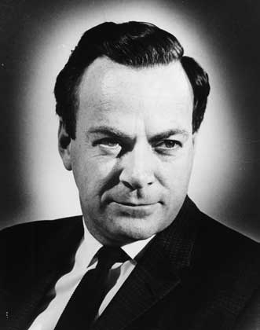
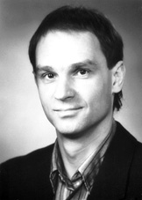
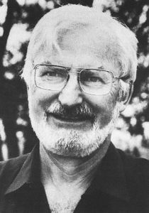
Річард Фейнман
Герд Бінніг
Генріх Рорер

Slide 7
Схема роботи скануючого зондового мікроскопу

Slide 8
Дональд Ейглер, співробітник компанії ІВМ, виклав назву своєї фірми атомами ксенону

Slide 9
Нанороботи
Ці крихітні пристрої здатні ремонтувати людський організм з середини, роблячи людей віртуально безсмертними

Slide 10
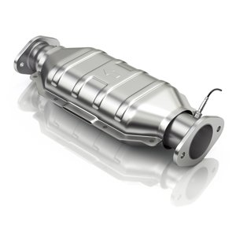
Застосування нанотехнологій
Жорсткі диски
Каталітичні конвертори

Slide 11
Водовідштовхувальна тканина

Slide 12
Створення нанопристроїв

Slide 13
Галузі використання нанотехнологій
Медицина
Будівництво
Енергетика
Машинобудівництво
Це далеко не всі сфери, в яких можуть застосовуватися нанотехнології. Вчені вважають, що поява нанотехнологій - початок нової Науково-технічної революції, яка сильно змінить світ вже в ХХI столітті

Slide 14
Вуглецеві нанотрубки-різновид наноматеріалів
Це своєрідні циліндричні полімерні молекули діаметром приблизно від половини нанометра і довжиною до декількох мікрометрів. Зараз на основі вуглецевих нанотрубок створюються електронні пристрої нанометрових розмірів

Slide 15
Очікується, що в доступному для огляду майбутньому вони замінять багато елементів в електронних схемах різних приладів, в тому числі сучасних комп'ютерів

Slide 16
Молекула С60 (Фулерен)
Може викликати серйозні захворювання і шкодити навколишньому середовищу. Токсичність водорозчинних фулеренів при їх впливі на людські клітини двох різних типів було встановлено дослідниками з університетів Райса і Джорджії (США)

Slide 17
Еластичний сенсор
За допомогою нових сенсорів роботи навчаться в майбутньому не тільки бачити, а й «відчувати» навколишній їхній простір

Slide 18
Об'єкт, схожий на чорну діру
Теплопровідність Vantablack в 7,5 разів перевищує теплопровідність міді, а міцність в 10 разів вище, ніж у сталі

Slide 19
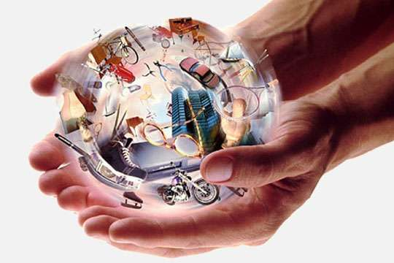
Нанотехнології - це молода наука, результати розвитку якої можуть до невпізнанності змінити навколишній світ І якими будуть ці зміни - корисними або шкідливими - залежить від самих людей

Slide 20
Дякуємо за увагу!!!

